Slide 2
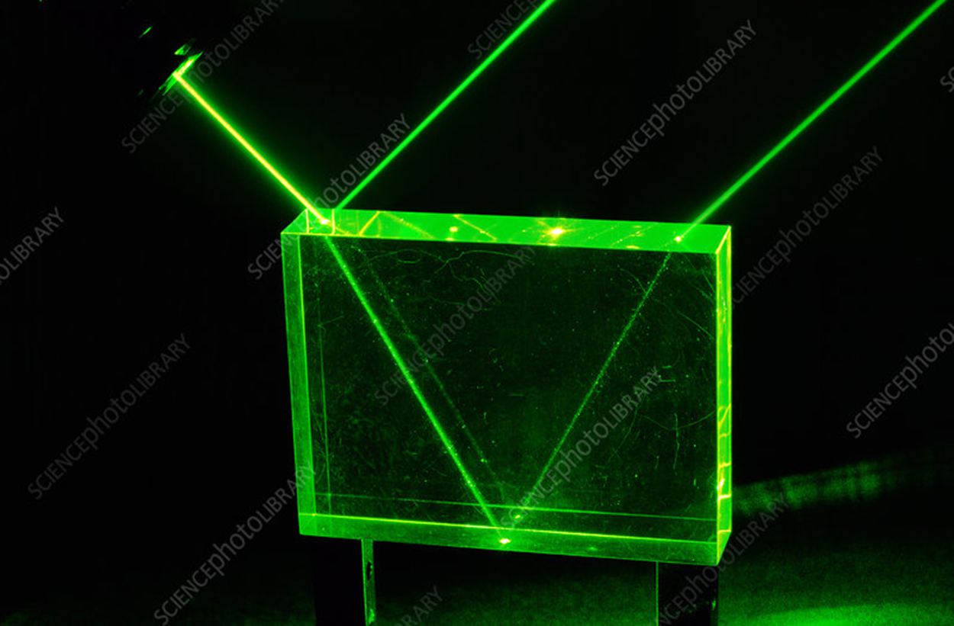
ΑΝΑΚΛΑΣΗ – ΔΙΑΘΛΑΣΗ
https://www.sciencephoto.com/contributor/xxx/

Slide 3
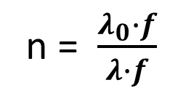
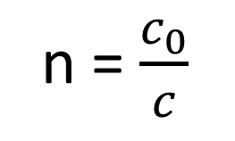


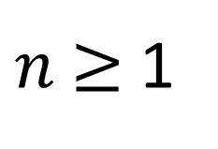

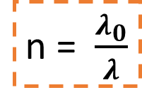
Η ταχύτητα c διάδοσης Η/Μ ακτινοβολίας εξαρτάται από: ιδιότητες μέσου, f
c₀ στο κενό: έχει την ίδια τιμή c₀ = 3 x 10⁸ m/sec για όλες τις συχνότητες f
$c$σε υλικό μέσο: $c=λ∙f < c_{0}$
$c_{0}$ $≥c$
(Απόλυτος) δείκτης διάθλασης
n = $\frac{c_{0}}{c}$
$n$ $≥$ 1
$$c_{0}=λ_{0}∙f$$
$$c=λ∙f$$
n = $\frac{λ_{0}∙f}{λ∙f}$
n = $\frac{λ_{0}}{λ}$

Slide 4
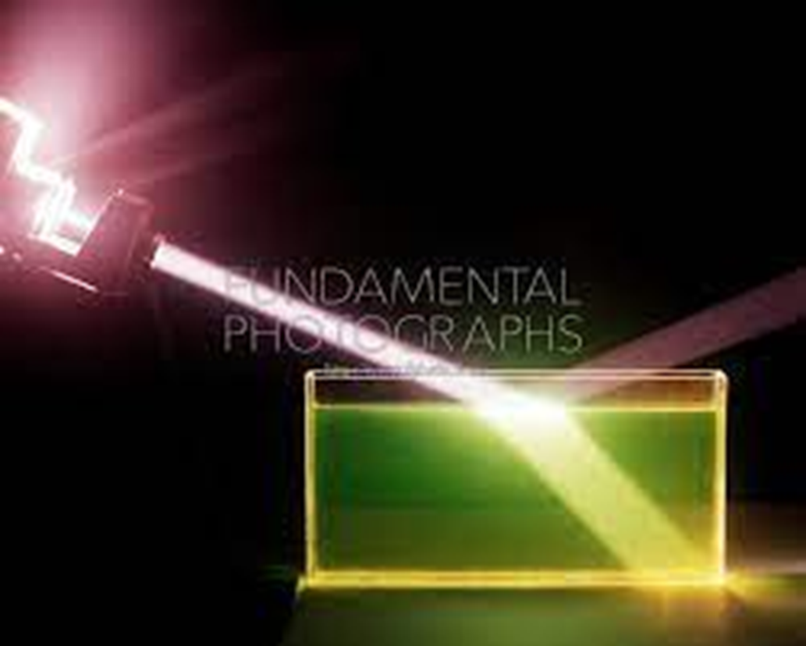
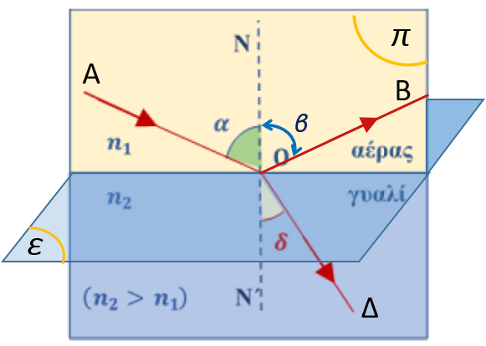
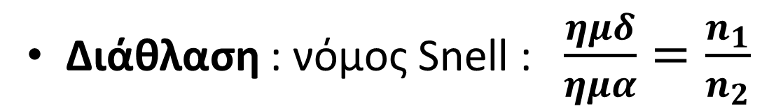
ΑΝΑΚΛΑΣΗ – ΔΙΑΘΛΑΣΗ
ΑΟ, ΟΒ, ΝΝ΄, ΔΟ βρίσκονται όλες
στο ίδιο επίπεδο πρόσπτωσης π
Ανάκλαση : α = β
https://fphoto.photoshelter.com/image/I0000nFZpKs7dW1g
Copyright:© 1974 George Resch - Fundamental Photographs
Διάθλαση : νόμος Snell : $\frac{ημδ}{ημα}=\frac{n_{1}}{n_{2}}$
n₁∙ ημα = n₂ ∙ ημδ

Slide 5
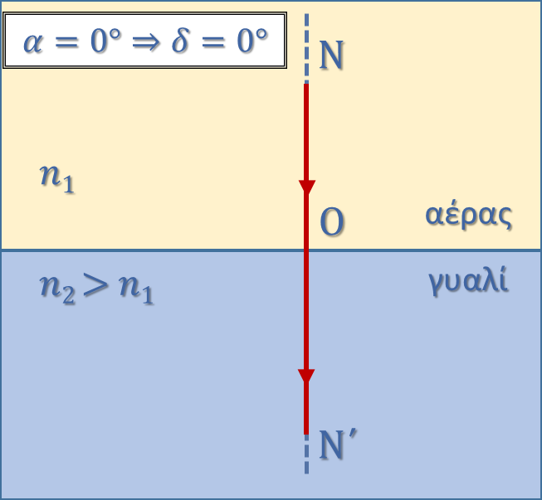
ΔΙΑΔΟΣΗ ΦΩΤΟΣ ΑΠΟ ΤΟ ΟΠΤΙΚΟ ΜΕΣΟ (1) ΣΤΟ ΟΠΤΙΚΟ ΜΕΣΟ (2)
(i) αραιότερο → πυκνότερο
(ii) αραιότερο → πυκνότερο
(iii) κάθετη πρόσπτωση
π
π
π
(n₁ > n₂)
n₁<n₂ ⇒ δ<α
n₁>n₂ ⇒ δ>α
α=0° ⇒ δ=0°

Slide 6
ΑΡΧΕΣ ΔΙΑΔΟΣΗΣ ΦΩΤΟΣ

Slide 7



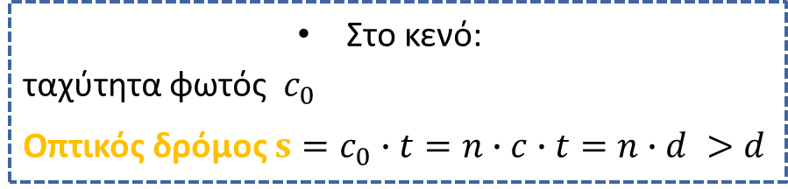

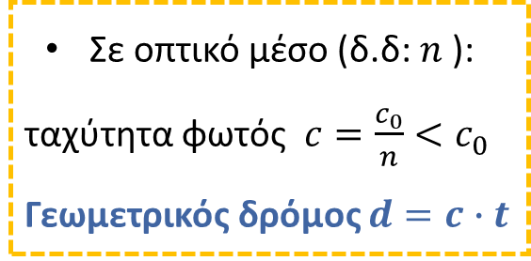

ΟΠΤΙΚΟΣ ΔΡΟΜΟΣ
Απόσταση (s) που διανύει το φως στο κενό στον ίδιο χρόνο (t) που διαδίδεται σε κάποιο οπτικό μέσο με δείκτη διάθλασης (δ.δ.) $n=\frac{c_{0}}{c}$
Διάδοση φωτός για χρονικό διάστημα t
Στο κενό:
ταχύτητα φωτός $c_{0}$
Οπτικός δρόμος $s=c_{0}∙t=n∙c∙t=n∙d >d$
Σε οπτικό μέσο (δ.δ: $n$):
ταχύτητα φωτός $c=\frac{c_{0}}{n}<c_{0}$
Γεωμετρικός δρόμος $d=c∙t$
$$s_{1}=n_{1}∙d_{1}$$
$$s_{2}=n_{2}∙d_{2}$$
$$s_{3}=n_{3}∙d_{3}$$
Γεωμετρικός δρόμος: $d=d_{1}+d_{2}+d_{3}$
Οπτικός δρόμος: $s=s_{1}+s_{2}+s_{3}$

Slide 8
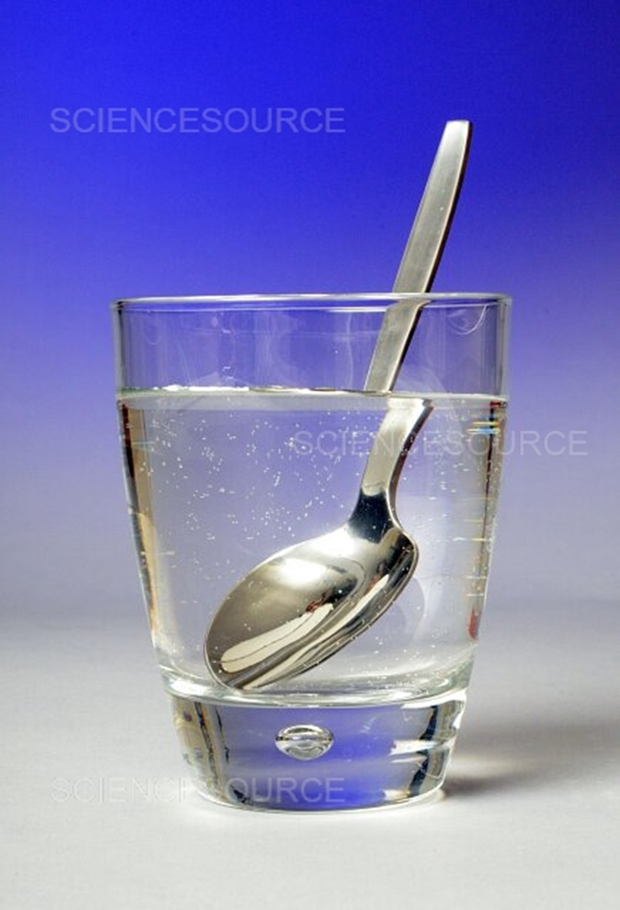
Φαινόμενη ανύψωση

Slide 9


Φαινόμενη ανύψωση
$$Δd=d_{1}−d_{2}$$
n₁
n₂>n₁
$$d_{2}= \frac{d_{1}}{n}$$
d₂
d₁
A΄
A

Slide 10

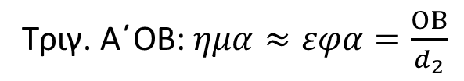
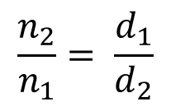

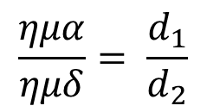

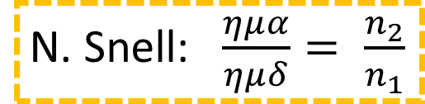
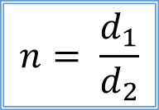
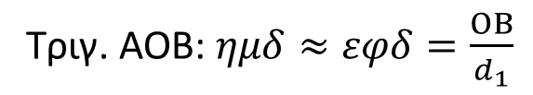

Φαινόμενη ανύψωση
Ν. Snell: $\frac{ημα}{ημδ}= \frac{n_{2}}{n_{1}}$
Τριγ. Α΄ΟΒ: $ημα≈εφα=\frac{ΟΒ}{d_{2}}$
$$\frac{ημα}{ημδ}= \frac{d_{1}}{d_{2}}$$
Τριγ. ΑΟΒ: $ημδ≈εφδ=\frac{ΟΒ}{d_{1}}$
$$n_{1}=1$$
$$\frac{n_{2}}{n_{1}}= \frac{d_{1}}{d_{2}}$$
$$n= \frac{d_{1}}{d_{2}}$$
α
n₁
$$n_{2}=n$$
Β
Ο
$$d_{2}= \frac{d_{1}}{n}$$
n₂>n₁
δ
d₂
Φαινόμενη ανύψωση:
$Δd=d_{1}−d_{2}=$
$$d_{1}−\frac{d_{1}}{n}=$$
$$d_{1}∙\left(1−\frac{1}{n}\right)$$
α
d₁
A΄
δ
A

Slide 11
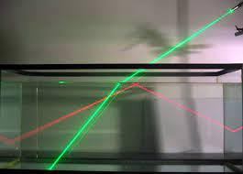
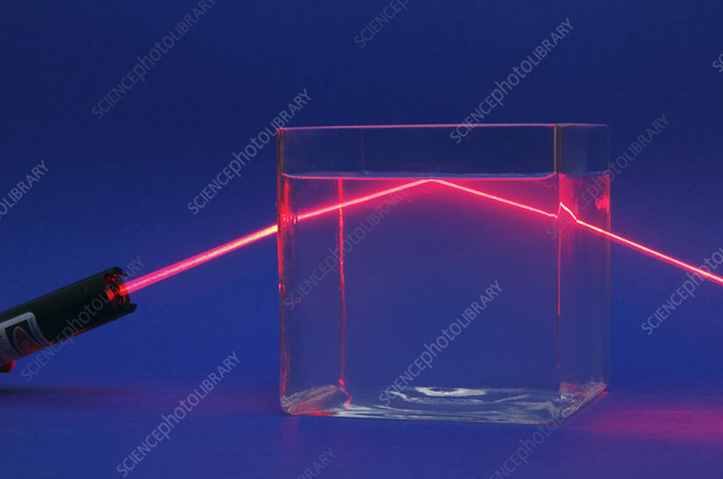
ΟΛΙΚΗ ΑΝΑΚΛΑΣΗ
https://www.sciencephoto.com/media/619425/view/refraction-and-total-internal-reflection

Slide 12
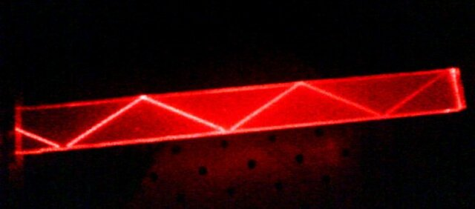
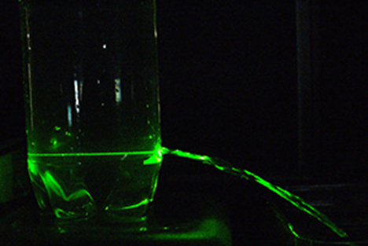
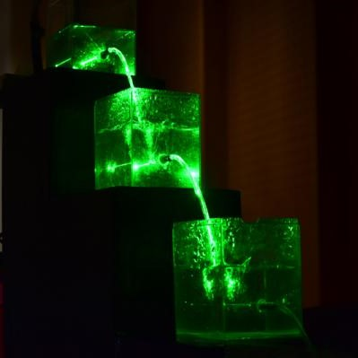
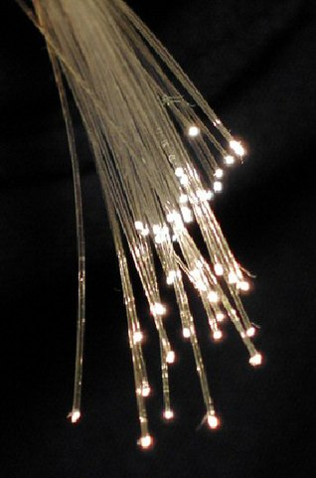
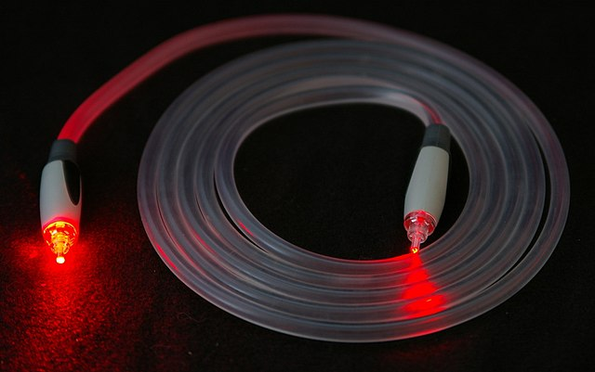
ΟΛΙΚΗ ΑΝΑΚΛΑΣΗ – ΕΦΑΡΜΟΓΕΣ – ΟΠΤΙΚΗ ΙΝΑ
Rob Marchington PhD Thesis https://www.researchgate.net/publication/268041604_APPLICATIONS_OF_MICROFLUIDIC_CHIPS_IN_OPTICAL_MANIPULATION_PHOTOPORATION
http://physicsed.buffalostate.edu/pubs/StudentIndepStudy/EURP09/TIR/TIR.html
Από Hustvedt - Template:One, CC BY-SA 3.0, https://commons.wikimedia.org/w/index.php?curid=4199186
Από BigRiz en:Wikipedia, CC BY-SA 3.0, https://commons.wikimedia.org/w/index.php?curid=46561
https://wp.optics.arizona.edu/oscoutreach/laser-waterfall/

Slide 13
ΔΙΑΔΟΣΗ ΦΩΤΟΣ ΑΠΟ ΤΟ ΟΠΤΙΚΟ ΜΕΣΟ (1) ΣΤΟ ΟΠΤΙΚΟ ΜΕΣΟ (2)
(i) αραιότερο → πυκνότερο
(ii) αραιότερο → πυκνότερο
(iii) κάθετη πρόσπτωση
π
π
π
(n₁ > n₂)
n₁<n₂ ⇒ δ<α
n₁>n₂ ⇒ δ>α
α=0° ⇒ δ=0°

Slide 14
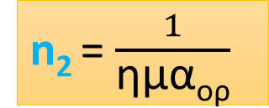
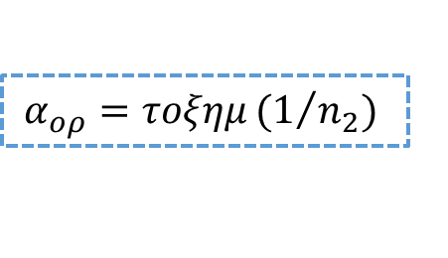
ΟΛΙΚΗ ΑΝΑΚΛΑΣΗ – ΟΡΙΚΗ ΓΩΝΙΑ
δ=
α_{ορ}
ν. Snell: n₂∙ ημα_{ορ} = n₁ ∙ ημδ
α = α_{ορ} → δ = 90° → ημδ = 1
n₁ = 1
n₂ = $\frac{1}{\text{ημα}\text{ορ}}$
n₂∙ ημα_{ορ} = 1
$$α_{ορ}=τοξημ{{(1}/{n_{2}}) }$$

Slide 15
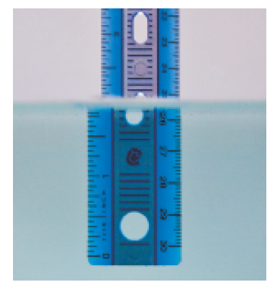
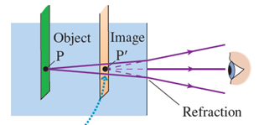
Είδωλα από Διάθλαση

Slide 16
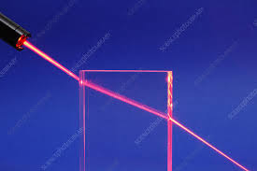
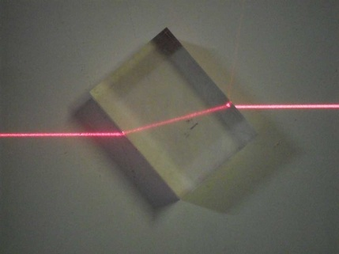
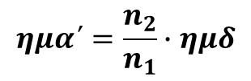

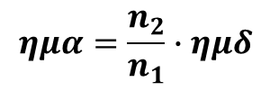

ΔΙΑΘΛΑΣΗ ΔΙΑ ΜΕΣΟΥ ΠΛΑΚΙΔΙΟΥ ΜΕ ΕΠΙΠΕΔΕΣ ΠΑΡΑΛΛΗΛΕΣ ΕΔΡΕΣ :
ΠΑΡΑΛΛΗΛΗ ΜΕΤΑΤΟΠΙΣΗ
$$n_{1}∙ημα=n_{2}∙ημδ$$
$$ημα=\frac{n_{2}}{n_{1}}∙ημδ$$
n₁
α
n₂
z
δ
δ
$$n_{2}∙ημδ=n_{1}∙ημα΄$$
n₁
α
$$ημα΄=\frac{n_{2}}{n_{1}}∙ημδ$$

Slide 17
ΔΙΑΘΛΑΣΗ ΔΙΑ ΜΕΣΟΥ ΠΛΑΚΙΔΙΟΥ ΜΕ ΕΠΙΠΕΔΕΣ ΠΑΡΑΛΛΗΛΕΣ ΕΔΡΕΣ :
Η παράλληλη μετατόπιση εξαρτάται από το πάχος του πλακιδίου
n₁
n₂
Z'
z
n₁

Slide 18
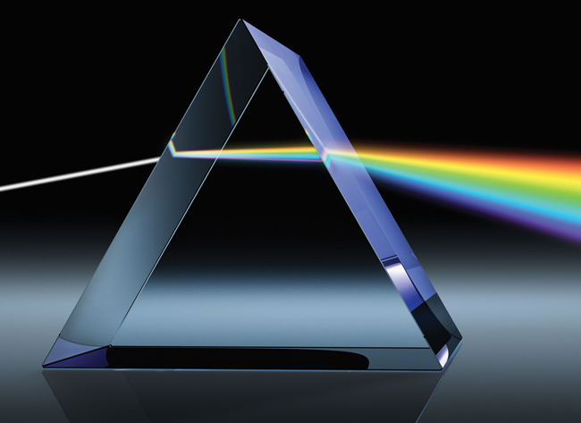
ΟΠΤΙΚΟ ΠΡΙΣΜΑ
Διαφανές, Ομογενές & Ισότροπο οπτικό μέσο
που περιορίζεται από δύο
επίπεδες, μη-παράλληλες επιφάνειες

Slide 19
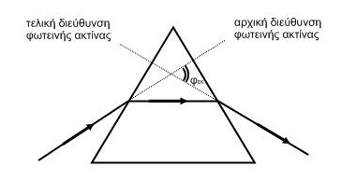
Γωνία εκτροπής σε πρίσμα
ε
https://fysikafysikh.files.wordpress.com/2014/10/gonia-ektropis_1.jpg

Slide 20
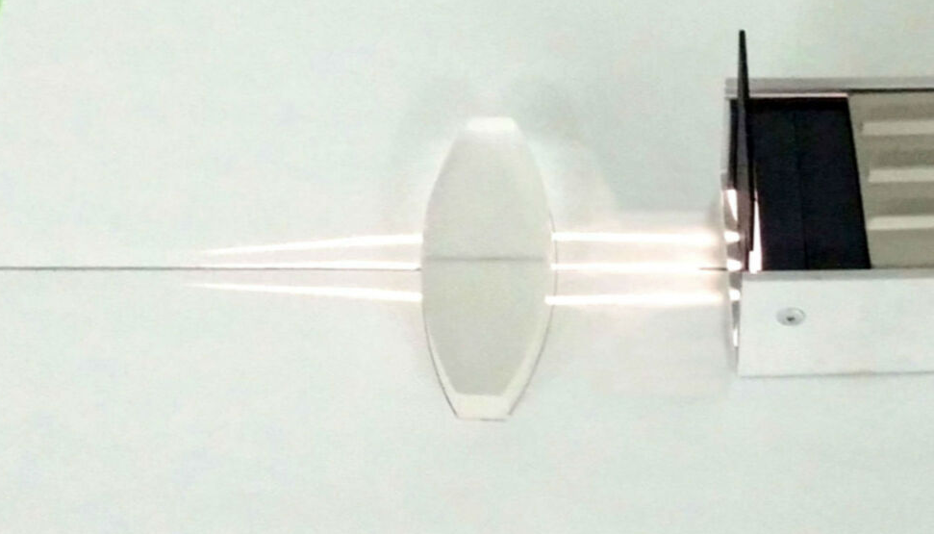
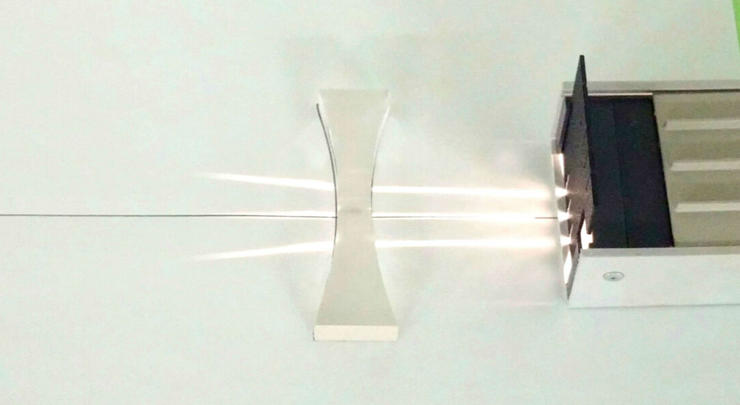
ΦΑΚΟΙ
συγκλίνουσα δεσμη
παράλληλη δεσμη
ΣΥΓΚΛΙΝΩΝ ΦΑΚΟΣ (+)
ΑΠΟΚΛΙΝΩΝ ΦΑΚΟΣ (-)
αποκλίνουσα δεσμη
παράλληλη δεσμη
https://www.alloprof.qc.ca/en/students/vl/sciences/determining-the-focal-length-of-a-lens-s1506

Slide 21
ΕΙΣΑΓΩΓΙΚΕΣ ΕΝΝΟΙΕΣ ΣΤΟΥΣ ΦΑΚΟΥΣ
Τι είναι ο σφαιρικός φακός:
ομογενές & ισότροπο διαφανές μέσο που περιορίζεται είτε
από 2 σφαιρικές επιφάνειες ή
από μια σφαιρική και και μια επίπεδη επιφάνεια

Slide 22
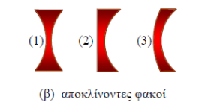
ΕΙΔΗ ΦΑΚΩΝ
ΣΥΓΚΛΙΝΟΝΤΕΣ (+)
ΑΠΟΚΛΙΝΟΝΤΕΣ (-)

Slide 23
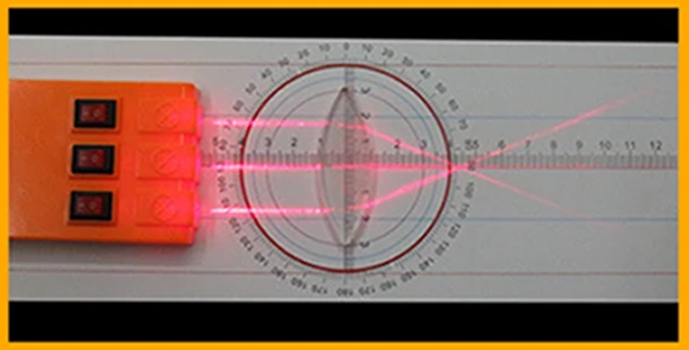
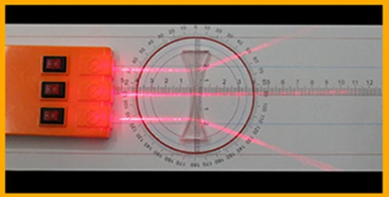
ΣΥΓΚΛΙΝΟΝΤΕΣ (+)
ΑΠΟΚΛΙΝΟΝΤΕΣ (-)
παράλληλη δεσμη
συγκλίνουσα δεσμη
παράλληλη δεσμη
αποκλίνουσα δεσμη

Slide 24
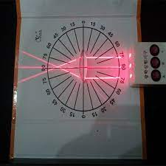
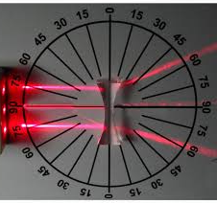
ΕΙΣΑΓΩΓΙΚΕΣ ΕΝΝΟΙΕΣ ΣΤΟΥΣ ΦΑΚΟΥΣ
ΣΥΓΚΛΙΝΟΝΤΕΣ (+)
ΑΠΟΚΛΙΝΟΝΤΕΣ (-)
Αρχή λειτουργίας
ε

Slide 25
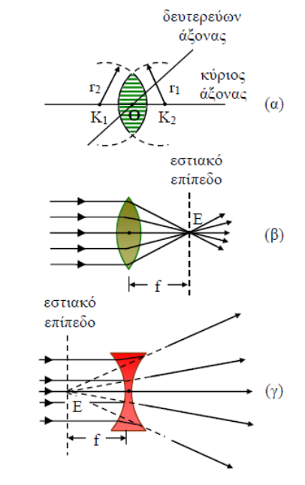

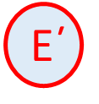
ΒΑΣΙΚΑ ΣΤΟΙΧΕΙΑ ΦΑΚΩΝ
Ακτίνες καμπυλότητας: r₁,r₂
Κύριος Άξονας – Δευτερεύων Άξονας
Οπτικό κέντρο Ο
Κύρια Εστία - Εστιακό επίπεδο
Ε΄

Slide 26
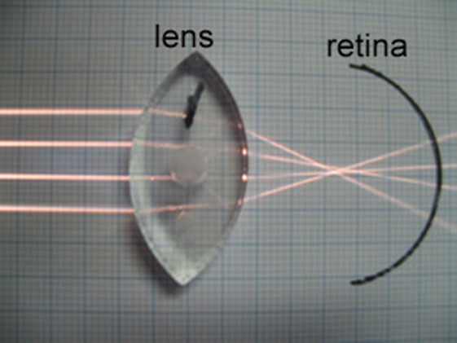
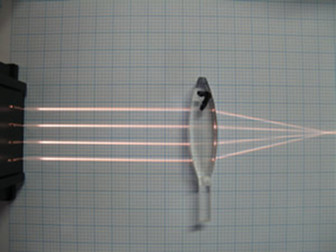
ΦΑΚΟΙ ΜΕ ΠΑΧΟΣ
ΛΕΠΤΟΙ ΦΑΚΟΙ
ΣΧΗΜΑΤΙΚΗ ΠΑΡΑΣΤΑΣΗ
ΣΥΓΚΛΙΝΟΝΤΕΣ (+)
ΑΠΟΚΛΙΝΟΝΤΕΣ (-)
ΣΥΓΚΛΙΝΟΝΤΕΣ (+)
ΑΠΟΚΛΙΝΟΝΤΕΣ (-)

Slide 27
ΛΕΠΤΟΙ ΦΑΚΟΙ - ΚΥΡΙΕΣ ΕΣΤΙΕΣ
1^{η} κύρια εστία Ε
1^{η} κύρια εστία Ε
2^{η} κύρια εστία Ε΄

Slide 28

ΛΕΠΤΟΙ ΣΥΓΚΛΙΝΟΝΤΕΣ ΦΑΚΟΙ
ΚΥΡΙΕΣ & ΔΕΥΤΕΡΕΥΟΥΣΕΣ ΕΣΤΙΕΣ – ΕΣΤΙΑΚΑ ΕΠΙΠΕΔΑ

Slide 29
ΛΕΠΤΟΙ ΑΠΟΚΛΙΝΟΝΤΕΣ ΦΑΚΟΙ
ΚΥΡΙΕΣ & ΔΕΥΤΕΡΕΥΟΥΣΕΣ ΕΣΤΙΕΣ – ΕΣΤΙΑΚΑ ΕΠΙΠΕΔΑ

Slide 30




Οπτική Ισχύς P
Για λεπτό φακό που περιβάλλεται από αέρα:
$$P(dpt)=\frac{1}{f (m)}= \frac{100}{f (cm)}= \frac{1000}{f (mm)}$$
$$P=10 dpt$$
$$P=5 dpt$$
https://www.arborsci.com/blogs/cool/modeling-the-thin-lens-equation

Slide 31


ΠΡΟΣΔΙΟΡΙΣΜΟΣ ΕΙΔΩΛΟΥ ΣΕ ΣΥΓΚΛΙΝΟΝΤΑ ΦΑΚΟ – ΚΥΡΙΕΣ ΑΚΤΙΝΕΣ
x
x΄
1
αντικείμενο
2
Ε΄
είδωλο
Κύριος
Άξονας
Ε
3
Κύρια Εστία
$$\frac{1}{f}= \frac{1}{x}+ \frac{1}{x΄}$$
P

Slide 32
ΓΡΑΦΙΚΟΣ ΠΡΟΣΔΙΟΡΙΣΜΟΣ ΕΙΔΩΛΟΥ – ΣΥΓΚΛΙΝΟΝΤΕΣ ΦΑΚΟΙ
(Ι) αντικείμενο πέραν της κύριας εστίας Ε
(ΙΙ) αντικείμενο μεταξύ κύριας εστίας Ε και οπτικού κέντρου Ο
(ΙΙ) αντικείμενο στην κύρια εστία Ε (x=f)
(iv) φανταστικό αντικείμενο)

Slide 33
ΓΡΑΦΙΚΟΣ ΠΡΟΣΔΙΟΡΙΣΜΟΣ ΕΙΔΩΛΟΥ – ΑΠΟΚΛΙΝΟΝΤΕΣ ΦΑΚΟΙ
πραγματικό αντικείμενο
Β΄
Α΄
φανταστικό αντικείμενο
(Ι) μεταξύ κύριας εστίας Ε και οπτικού κέντρου Ο
(ΙΙ) πέραν της κύριας εστίας Ε

Slide 34




Σχέση προσδιορισμού ειδώλου σε λεπτό φακό εστιακής απόστασης f που περιβάλλεται από αέρα
$$\frac{1}{x}+\frac{1}{x΄}=\frac{1}{f}=P$$
Πίνακας προσημοθέτησης
μέγεθος - σύμβολο | θετικό (>0) | αρνητικό (<0)
Απόσταση αντικειμένου από οπτικό κέντρο Ο: x | πραγματικά αντικείμενα | φανταστικά αντικείμενα
Απόσταση ειδώλου από οπτικό κέντρο Ο: x΄ | πραγματικά είδωλα | φανταστικά είδωλα
Ακτίνα καμπυλότητας: R | φωτεινή δέσμη προσπίπτει σε κυρτή επιφάνεια | φωτεινή δέσμη προσπίπτει σε κοίλη επιφάνεια
Εστιακή απόσταση (Ε από Ο): f Οπτική Ισχύς: P=1/f | συγκλίνοντες φακοί | αποκλίνοντες φακοί

Slide 35






ΣΥΓΚΛΙΝΩΝ ΦΑΚΟΣ (f > 0)
ΠΡΑΓΜΑΤΙΚΟ ΕΙΔΩΛΟ
ΦΑΝΤΑΣΤΙΚΟ ΕΙΔΩΛΟ
$$\frac{1}{f}= \frac{1}{α}+ \frac{1}{β}$$
$$\frac{1}{f}= \frac{1}{α}+ \frac{1}{−β}$$
$$x>0→x=α$$
$$x΄>0→x΄=β$$
$$x>0→x=α$$
$$x΄<0→x΄=−β$$

Slide 36



ΑΠΟΚΛΙΝΩΝ ΦΑΚΟΣ (f < 0)
$$x>0→x=α$$
$$x΄<0→x΄=−β$$
$$−\frac{1}{f}= \frac{1}{α}+ \frac{1}{−β}$$

Slide 37


Χαρακτηριστικά μεγέθη στους φακούς:
Εστιακή απόσταση f
Οπτική ισχύς $P$: $P= \frac{1}{f}$ [μονάδα 1Dpt=1/1m]
Σχέσεις προσδιορισμού θέσης ειδώλου:
Gauss: $\frac{1}{f}= \frac{1}{x}+ \frac{1}{x΄}$

Slide 38


Χαρακτηριστικά μεγέθη στους φακούς:
Εστιακή απόσταση f
Οπτική ισχύς $P$: $P= \frac{1}{f}$ [μονάδα 1Dpt=1/1m]
Εγκάρσια Γραμμική Μεγέθυνση $M$: $M= \frac{h_{i}}{h_{o}}=− \frac{E}{A}$
Σχέσεις προσδιορισμού θέσης ειδώλου:
Gauss: $\frac{1}{f}= \frac{1}{x}+ \frac{1}{x΄}$
Newton: $x_{o}{∙x}_{i}= f^{2}$

Slide 39




Εγκάρσια Γραμμική Μεγέθυνση : $M= \frac{h_{i}}{h_{o}}$
$$x΄$$
h₀
Ε
Ο
Ε΄
$$x$$
h_{i}
$$M= \frac{h_{i}}{h_{o}}=− \frac{x΄}{x}$$
M < 0 → είδωλο ανεστραμμένο
M > 0 → είδωλο ορθό

Slide 40


Εστιακή Απόσταση f – Οπτική Ισχύς P = 1/f
Ε΄
Ε
Ε΄
Ε
Τύπος των κατασκευαστών φακών
Πώς προσδιορίζουμε τα πρόσημα των r₁, r₂:
Οι ακτίνες προσπίπτουν από αριστερά
Όταν προσπίπτουν σε κυρτή επιφάνεια → r >0 (+)
Όταν προσπίπτουν σε κοίλη επιφάνεια → r <0 (-)
Όταν προσπίπτουν σε επίπεδη επιφάνεια → r =∞
όταν ο φακός περιβάλλεται από αέρα

